Slide 1
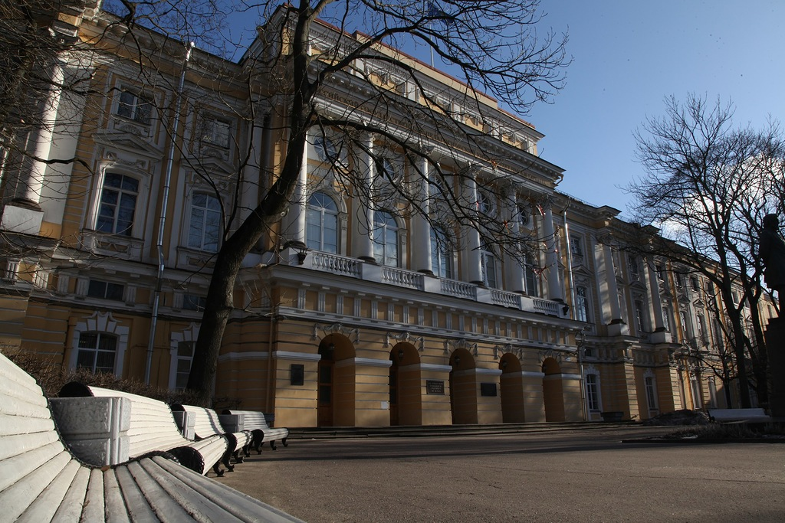
Итоги 2021/22 учебного года и задачи на 2022/23 учебный год в контексте Программы развития университета
Виктория Игоревна Снегурова,
проректор по образовательной деятельности
и цифровой трансформации РГПУ им. А.И. Герцена,
snegurovavi@herzen.spb.ru
Заседание Ученого совета РГПУ им. А.И Герцена.
Санкт-Петербург.
30.08.2022

Slide 2
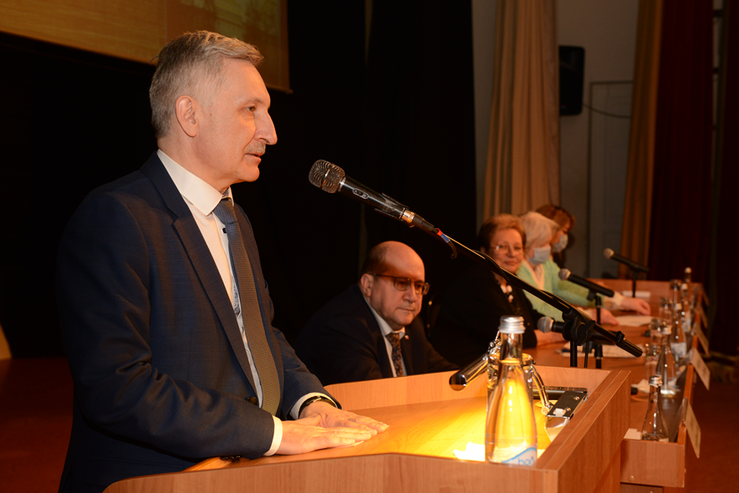

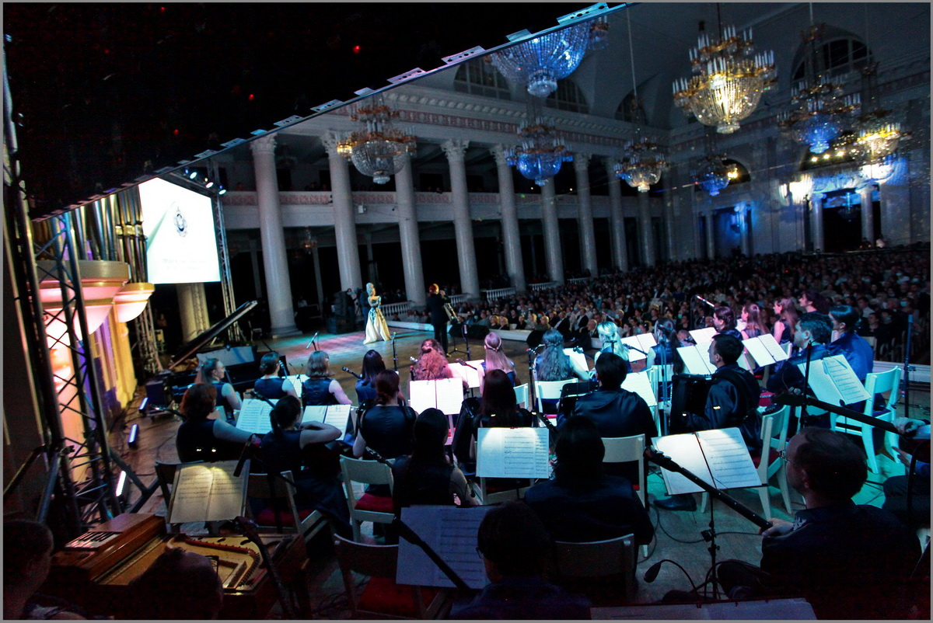
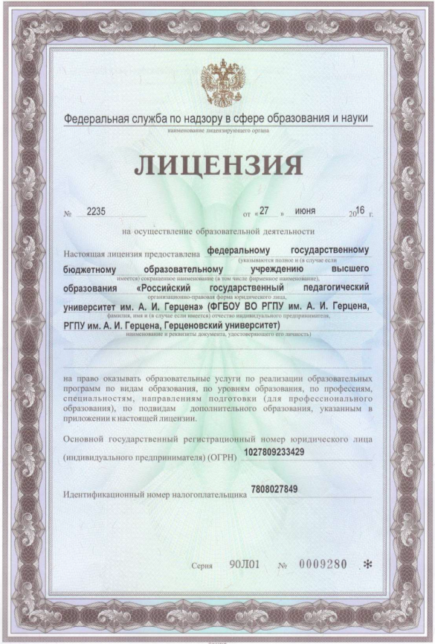
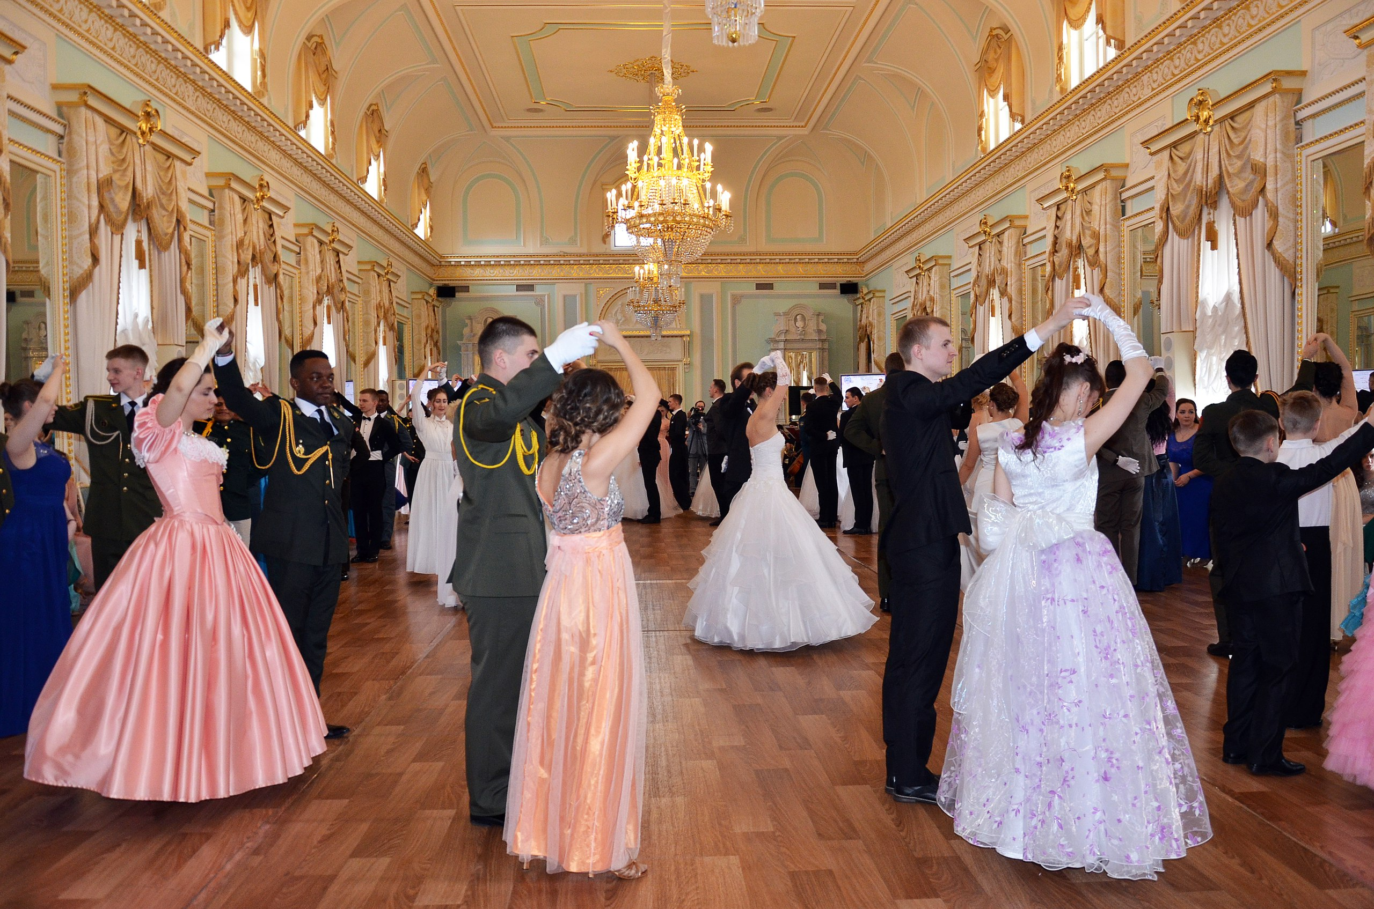
Наиболее яркие события прошедшего учебного года

Slide 3
Образовательная деятельность университета
Количество образовательных программ
 | 01.09.2019 | 01.09.2020 | 01.09.2021 | 01.09.2022
Количество УГСН | 23 | 23 | 23 | 23
Количество направлений (специальностей) подготовки | 79 | 83 | 85 | 68
Количество образовательных программ | 282 | 291 | 307 | 305
в том числе новых образовательных программ | 9 | 17 | 28 | 19
Количество структурных подразделений – разработчиков новых программ | 3 | 9 | 16 | 10

Slide 4
Образовательная деятельность университета
Структурные подразделения – разработчики новых образовательных программ
 | 2019/20 | 2020/21 | 2021/22 | 2022/23
Количество новых образовательных программ | 9 | 17 | 28 | 19
Структурные подразделения – разработчики новых программ | Институт детства | Институт востоковедения | Институт детства | Институт иностранных языков
 | Институт педагогики | Институт РКИ | Институт ИЯ | Институт педагогики
 | Институт ФЧ | Институт ДОиР | Институт ИТиТО | Институт ИТиТО
 |  | Институт ИЯ | Институт музыки | Институт психологии
 |  | Институт ЭиУ | Институт НС | Институт ФЧ
 |  | Институт ФЧ | Институт психологии | Институт ХО
 |  | Факультет биологии | Институт РКИ | Институт ЭиУ
 |  | Факультет БЖ | Институт ФКиС | Факультет географии
 |  | Филологический факультет | Институт философии человека | Факультет математики
 |  |  | Институт ХО | Филологический факультет
 |  |  | Институт ЭиУ
 |  |  | Факультет биологии
 |  |  | Факультет географии
 |  |  | Факультет математики
 |  |  | Филологический факультет
 |  |  | Юридический факультет

Slide 5
Образовательная деятельность университета
Структура УГСН «Образование и педагогические науки»

Slide 6
Образовательная деятельность университета
Новые лицензии на осуществление образовательной деятельности
В 2021/22 учебном году получено право на ведение образовательной деятельности по основным образовательным программам высшего образования – программам магистратуры в филиале университета в г. Ташкенте.
Код направления подготовки | Наименование направления подготовки | Направленность (профиль) | Квалификация
высшее образование – программы магистратуры
44.04.02 | Психолого-педагогическое образование | Психологическое сопровождение становления личности в образовании | Магистр
44.04.02 | Психолого-педагогическое образование | Социально-педагогическое сопровождение семьи и ребенка | Магистр
Идет подготовка пакетов документов для получения лицензии на право ведения
образовательной деятельности по программам СПО.
Институт Детства
Дагестанский филиал
Волховский филиал
Выборгский филиал

Slide 7
Образовательная деятельность университета
Конкурс на разработку образовательных программ магистратуры
Подано 10 заявок. Решением конкурсной комиссии 9 образовательных программ рекомендованы к разработке
Количество УГСН | 5
Количество направлений подготовки | 6
Количество образовательных программ | 9
Количество структурных подразделений | 7
Структурные подразделения – участники конкурса | Количество рекомендованных | Примечание
Институт дефектологического образования и реабилитации | 1
Институт педагогики | 2 | в том числе одна программа на английском языке
Институт философии человека | 2
Институт физической культуры и спорта | 1
Факультет безопасности жизнедеятельности | 1
Филологический факультет | 1
Юридический факультет | 1

Slide 8
Образовательные программы магистратуры, рекомендованные к разработке
Образовательная деятельность университета
№ пп | Код и направление подготовки | Направленность (профиль) | Институт/факультет
1 | 39.04.03 Организация работы с молодежью | Социально-гуманитарные технологии работы с молодежью | Институт педагогики
2 | 40.04.01 Юриспруденция | Конституционное право и избирательное право | Юридический факультет
3 | 44.04.01 Педагогическое образование | Сравнительные исследования в образовании: кейс России (на английском языке) | Институт педагогики
4 | 44.04.01 Педагогическое образование | Фитнес-технологии в физической культуре | Институт физической культуры и спорта
5 | 44.04.01 Педагогическое образование | Социальная онтология и философия образования | Институт философии человека
6 | 44.04.01 Педагогическое образование | Профилактика дорожно-транспортного травматизма в образовательной организации | Факультет безопасности жизнедеятельности
7 | 44.04.03 Специальное (дефектологическое) образование | Психолого-педагогическое сопровождение образования детей с расстройствами аутистического спектра | Институт дефектологического образования и реабилитации
8 | 45.04.01 Филология | Русская литература и христианская культура | Филологический факультет
9 | 51.04.01 Культурология | Восточная культура: традиции и современность | Институт философии человека

Slide 9
Процедура аккредитации образовательных программ высшего образования – программ магистратуры в 2022/23 учебном году
Образовательная деятельность университета
Код направления подготовки | Наименование направления подготовки | Направленность (профиль) | Год выпуска
01.04.01 | Математика | Математика | 2023
45.04.01 | Филология | Современная русистика | 2023
50.04.01 | Искусства и гуманитарные науки | Пластические искусства и арт-стратегии | 2023
Применяются пять аккредитационных показателей. Положительное решение по прохождению процедуры аккредитации принимается при минимальном значении – 90 баллов.
№ пп | Наименование показателя | Значение показателя | Количество баллов | Примечание
1 | Наличие электронной информационно-образовательной среды | имеется | 10
 |  | не имеется | 0
2 | Доля педагогических работников, имеющих ученую степень и (или) ученое звание | от 60% и более от 50% до 59% менее 50% | 20 5 0 | Требования ФГОС ВО для каждой образовательной программы должны быть выполнены
3 | Доля работников из числа руководителей и работников организаций, деятельность которых связана с направленностью (профилем) реализуемой образовательной программы | соответствует ФГОС ВО не соответствует ФГОС ВО | 20 0 | Требования ФГОС ВО для каждой образовательной программы должны быть выполнены
4 | Доля обучающихся, выполнивших 70% и более заданий диагностической работы, сформированной из фонда оценочных средств организации | 65% и более от 55% до 64% менее 55% | 75 40 0 | В тестировании участвуют от 70% обучающихся по образовательной программе
5 | Наличие внутренней системы оценки качества образования | имеется не имеется | 10 0

Slide 10
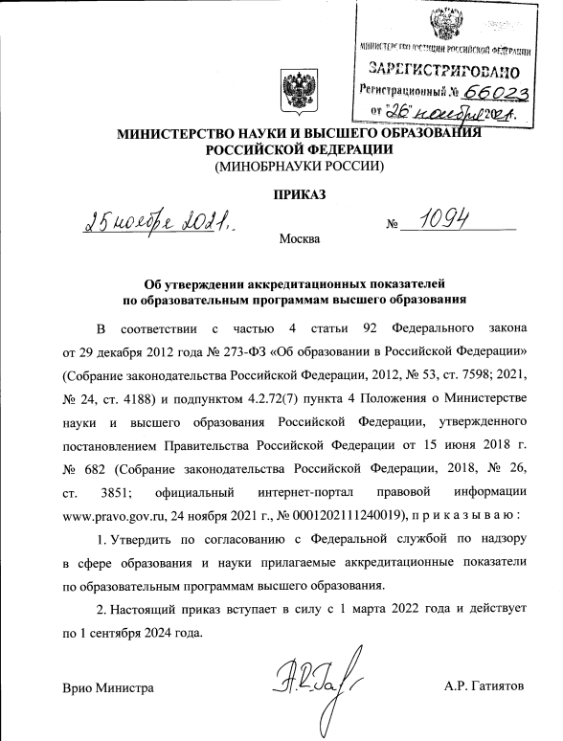
Приказ Министерства науки и высшего образования Российской Федерации от 25.11.2021 № 1094 «Об утверждении аккредитационных показателей по образовательным программам высшего образования»
Образовательная деятельность университета
Аккредитационный мониторинг
Показатели для аккредитационного мониторинга
Аккредитационный показатель | Значение
Средний балл ЕГЭ | 10 баллов
Средний балл вступительных испытаний | 10 баллов
Наличие ЭИОС | 10 баллов
Доля обучающихся, успешно завершивших обучение | 10 баллов
Доля выпускников, выполнивших обязательство по договорам о целевом обучении | 10 баллов
Доля педагогических работников, имеющих ученую степень и (или) ученое звание | 20 баллов
Доля работников из числа руководителей и работников организаций | 20 баллов
Наличие внутренней системы оценки качества образования | 10 баллов
Доля выпускников, трудоустроившихся в течение календарного года | 20 баллов

Slide 11
Договоры о практической подготовке
Образовательная деятельность университета
952 договора
(внесены в информационную систему «Образовательный партнер»)
В том числе:
с образовательными организациями - 620
  со спортивными и оздоровительными организациями - 82
  с организациями культуры: 66
  с научными организациями: 11
  с органами власти и правоохранительными органами: 38
  с коммерческими и прочими организациями: 135

Slide 12
Динамика контрольных цифр приема для обучения за счет бюджетных ассигнований федерального бюджета
Образовательная деятельность университета

Slide 13
Ежегодное увеличение выделяемых бюджетных мест по УГНС
Образовательная деятельность университета

Slide 14
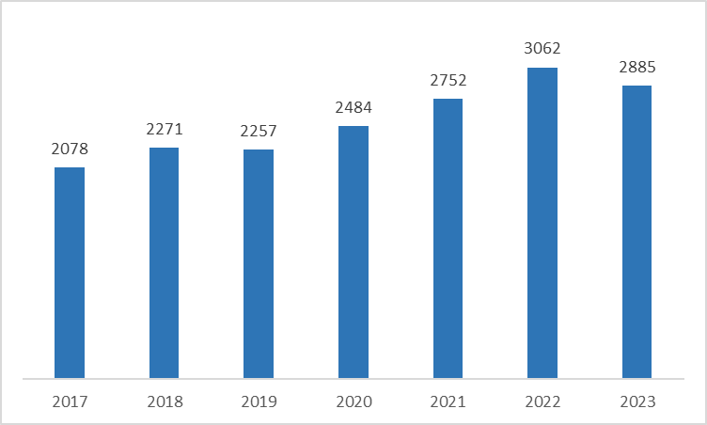

Образовательная деятельность университета
ПРИЕМНАЯ КАМПАНИЯ 2022
Количество принятых заявлений о приеме
Контрольные цифры приема
Средний балл ЕГЭ (бакалавриат, специалитет, очная форма)

Slide 15
Образовательная деятельность университета
Контингент студентов на 25.08.2022
Уровень образования | Количество | Бюджет | Договор | Иностранные граждане | Всего
Бакалавриат | 9464 | 5075 | 4389 | 1504 | 14468
Специалитет | 392 | 122 | 270 | 21 | 413
Магистратура | 2092 | 1974 | 118 | 749 | 2841
Итого: | 16300 | 8443 | 7857 | 2274 | 18574

Slide 16
Локальные нормативные акты, содержащие нормы, регулирующие образовательные отношения, принятые в 2022 году
Образовательная деятельность университета
Положение о языке, языках образования
Положение о практической подготовке обучающихся
Положение о порядке ускоренного обучения при реализации образовательных программ высшего образования - программ бакалавриата, программ специалитета, программ магистратуры
Порядок предоставления академического отпуска, отпуска по беременности и родам, отпуска по уходу за ребенком
Порядок осуществления профессионального обучения по индивидуальному учебному плану, в том числе ускоренное обучение, в пределах осваиваемой программы профессионального обучения
Положение о защите детей от информации, причиняющей вред их здоровью и (или) развитию
Положение о процедуре присвоения и размещения знака информационной продукции и/ или текстового предупреждения об информационной продукции, запрещенной для детей
Положение об условиях присутствия детей (обучающихся) на публичном показе, при публичном показе, демонстрации посредством зрелищного мероприятия информационной продукции, запрещенной для детей, в случае их организации и (или) проведения/
Порядок осуществления обучения по индивидуальному учебному плану в пределах осваиваемой дополнительной профессиональной программы
Порядок заполнения, учета и выдачи свидетельства о профессии рабочего, должности служащего.

Slide 17
Образовательная деятельность университета
Дополнительное образование в университете
Сведения о реализации дополнительных образовательных программ
в сравнении
Количество разработанных в 2021/22 учебном году
дополнительные общеразвивающие программы – 10
дополнительные профессиональные программы повышения квалификации – 42
дополнительные профессиональные программы профессиональной переподготовки – 10

Slide 18
Образовательная деятельность университета
Дополнительное образование в университете
Сведения о реализации дополнительных образовательных программ
в сравнении
КОНТИНГЕНТ
ОР | ПК | ПП
4056 | 4157 | 250
КОНТИНГЕНТ
Профессиональное обучение
919

Slide 19
Интеграция образования и науки
В 2022 г. выполняется 113 научных проектов, в том числе:
9 — государственное задание Министерства просвещения РФ на проведения фундаментальных и прикладных научных исследований;
15 — Российский научный фонд;
42 — Российский фонд фундаментальных исследований.
Общий объём финансирования научных проектов в 2022 г. — 203,9 млн руб.
Около 30% научных проектов направлены на изучение различных аспектов образовательного процесса вуза и школы с долей финансирования 56% .
Учёные университета опубликовали:
257 статей в изданиях, индексируемых в Web of Science, из них 43 по направлениям: науки об образовании, психологические и когнитивные науки;
361 статью в изданиях, индексируемых в Scopus, из них 87 по направлениям: науки об образовании, психологические и когнитивные науки;
2642 статьи в журналах, индексируемых в РИНЦ, из них 811 по направлениям: народное образование, педагогика и психология;
143 монографии (РИНЦ);
202 учебника и учебных пособия (РИНЦ);
93 сборника научных трудов (РИНЦ).

Slide 20
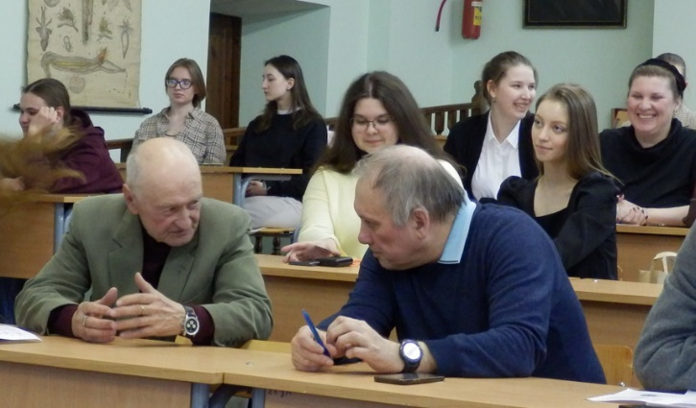
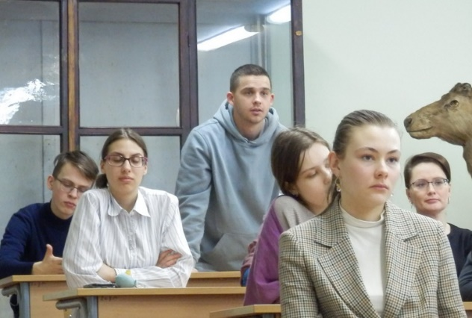
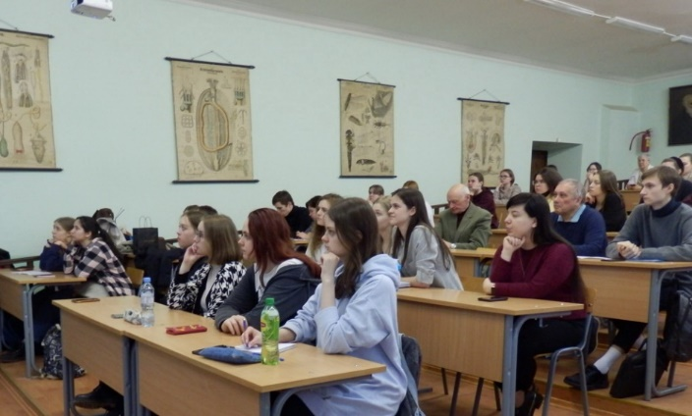
Поддержка научно-исследовательской
деятельности обучающихся
24 межвузовская студенческая научная конференция «Студент — Исследователь — Учитель» (4 - 15 апреля 2022 года) — около 900 участников из вузов Санкт-Петербурга и РФ.
По итогам конференции издается рецензируемый сборник статей, индексируемый в РИНЦ.
На 2022/2023 учебный год запланировано проведение 23 научных мероприятий для обучающихся.
44 заявки на конкурсы грантов для студентов и аспирантов Санкт-Петербурга и конкурс студенческих исследовательских работ по проблематике формирования толерантной среды в Санкт-Петербурге.
8 победителей конкурса грантов для студентов и аспирантов Санкт-Петербурга.
24 студента участвуют в реализации финансируемых НИР.
30 марта 2022 г. утверждено положение о Студенческом научном обществе РГПУ
им. А. И. Герцена.

Slide 21
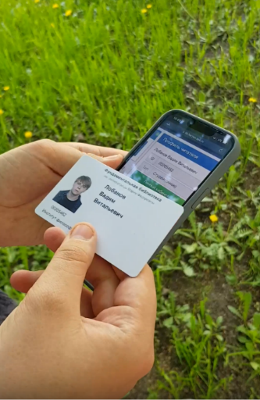
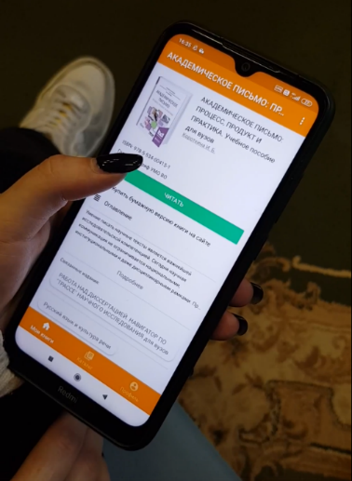
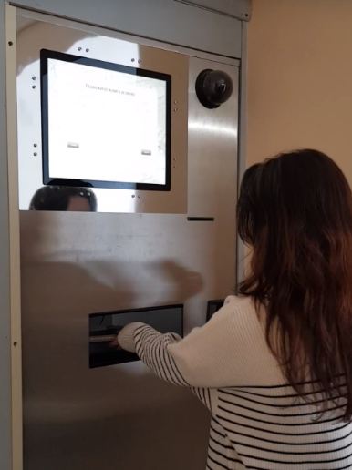
Фундаментальная библиотека как информационно-сервисный центр университетского образования и науки
Контент и сервисы
3+ миллиона печатных книг, включая книжные памятники и уникальные издания с XVI века;
10+ миллионов книг и статей на английском, китайском и других языках мира, доступных герценовцам в любой точке мира и в любое время;
350+ тысяч учебных изданий и научных монографий в электронно-библиотечных системах на мобильных устройствах пользователей;
250+ электронных платформ и коллекций крупнейших российских и мировых издательств, агрегаторов, баз данных научного цитирования;
1000+ мест для работы с собственными устройствами, обеспеченных доступом к сети вайфай и зарядными станциями, 115 оборудованных компьютерных пользовательских мест для самостоятельной работы;
24/7/365: доступ к миллионам электронных ресурсов, возможность получить быстрый ответ от библиотекаря на любой вопрос, станция самостоятельного книговозврата (корпус 20);
100% обеспеченность основных образовательных программ;
100% автоматизация всех процессов на основе RFID-технологии и комплекса современного программного обеспечения;
Залы для самостоятельной работы, в том числе приспособленные для работы инвалидов и лиц с ОВЗ, оборудованные компьютерами и периферийными устройствами.
Доступность 24/7/365
удаленная запись в библиотеку;
авторизация по единому идентификатору;
личный кабинет читателя;
модуль удаленного доступа к электронным ресурсам;
единая строка поиска в электронном каталоге;
формирование списка литературы в режиме реального времени;
виртуальные выставки;
новостная лента;
полезный контент, инструкции для пользователей, подсказки.

Slide 22
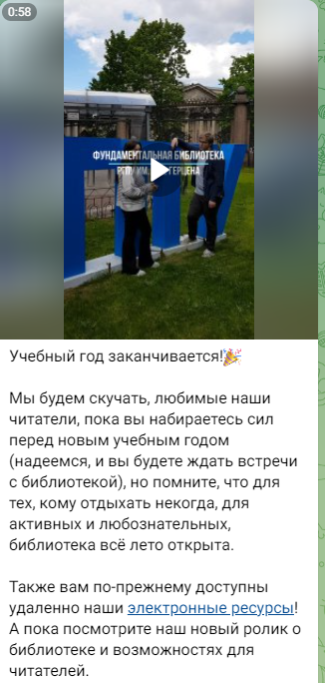





Фундаментальная библиотека как информационно-сервисный центр университетского образования и науки
Доступность 24/7/365 –
социальные медиа
@libherzen
Официальное сообщество – с 2011 г.
В топ-10 официальных сообществ вузовских библиотек
Первое по цитированию в сообществах студенческих научных обществ
(по результатам аналитического исследования РФФИ (июль 2022)
Одна из немногих вузовских библиотек,
ведущая верифицированный telegram-канал
Обучающие видео,
прямые трансляции,
вебинары

Slide 23
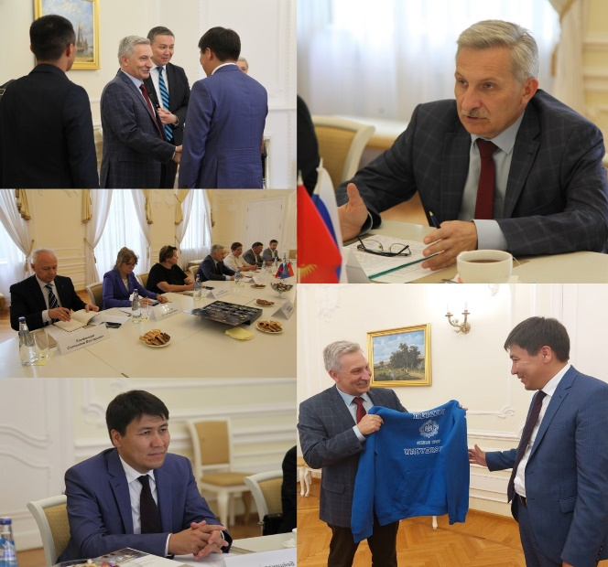
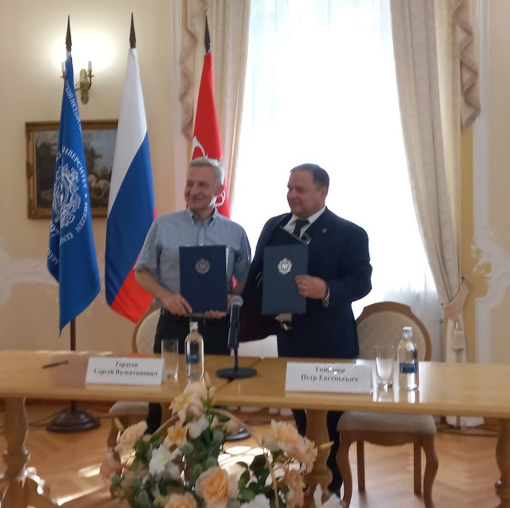
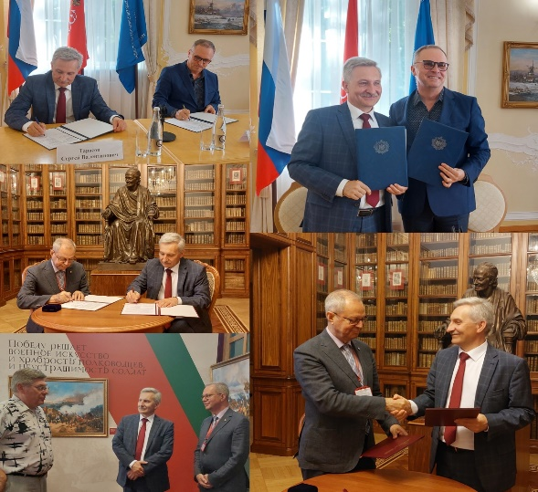
Межрегиональное и международное
взаимодействие
Март 2022 года: соглашение о сотрудничестве по учреждению Международного института искусств им. А. И. Герцена с Шаньдуньским педагогическим университетом (КНР).
В течение года – ряд соглашений:
С Центром социальной и трудовой интеграции
С комитетом по молодежной политике и взаимодействию с общественными организациями
С архивным комитетом
С региональной организацией Всероссийского общества слепых
С Российской национальной библиотекой
Проект госпитальных школ России «УчимЗнаем»
…

Slide 24
Межрегиональное взаимодействие
Ключевые проекты
Базовые школы
Классы психолого-педагогической направленности
Герценовский образовательный округ
Продленка с Герценовским университетом
Педагогические сезоны
Подготовлено
более 115
трехсторонних соглашений
с образовательными организациями
о включении их
в состав базовых школ РГПУ
Совместная работа с региональными системами в рамках создания программ повышения качества образования
Научно-исследовательская работа в рамках сотрудничества с региональными системами образования
Деятельность Центра научно-методического сопровождения педагогических работников

Slide 25
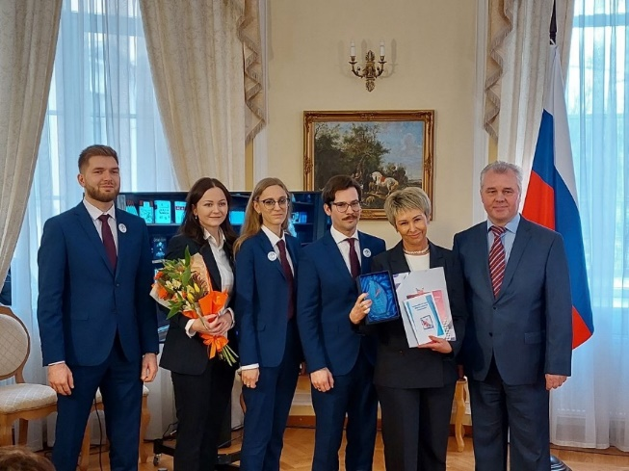
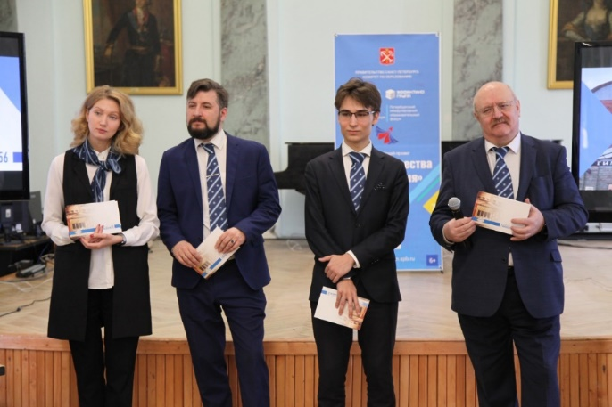
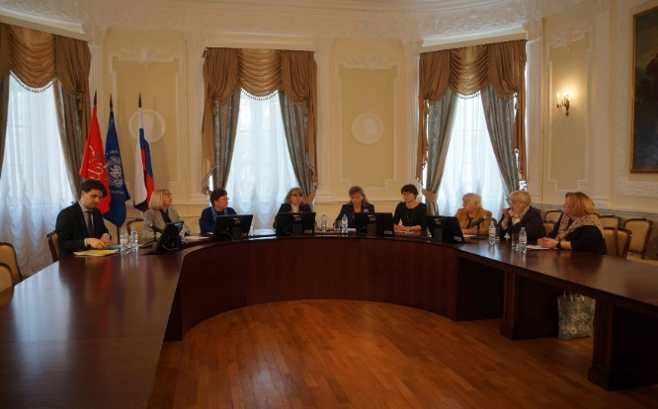

Петербургский международный образовательный форум
Межрегиональное взаимодействие
С 21 по 29 марта в рамках Петербургского международного образовательного форума – 2022
прошло 12 крупных мероприятий;
7 предметных гостиных, включающих в себя несколько дискуссионных площадок;
2 спектакля, поставленных студентами и сотрудниками университета;
приняло участие порядка 1500 участников и специалистов в области образования как в дистанционном, так в очном формате

Slide 26
Воспитательная деятельность университета
Направления работы с молодежью
Формирование единого воспитательного пространства университета, создающего равные условия для развития российской молодежи
Формирование у будущих специалистов ценностных ориентаций, моральных и нравственных качеств, необходимых для устойчивого развития государства
Организация всех видов деятельности, вовлекающих обучающихся
в общественно-ценностные социализирующие отношения
Усиление воспитательного потенциала университета
благодаря выстраиванию системности и непрерывности процесса образования
Молодежная политика
- Грантовая поддержка
- Развитие молодежных медиа
- Поддержка студенческих объединений
- Повышение качества взаимодействия
с вузовской средой
- Взаимодействие с РСВ и РОЗ
- Развитие проектной деятельности
- Взаимодействие с Советом обучающихся
Воспитательная работа
- Работа с Зам. деканами по ВР
- Адаптация студентов + развитие наставничества
- Профилактика девиантного поведения
- Патриотическое воспитание
- Добровольчество + поддержка студенческих отрядов
- Реализация программы воспитания
Спорт
Спортивный клуб
- Развитие массового спорта
- Развитие спорта высоких достижений
Культура
- Развитие арт-резиденций
- Организация общевузовских культурных мероприятий
- Поддержка профильных студенческих объединений

Slide 27

Воспитательная деятельность университета
Воспитательная работа. Текущее состояние
112
РГПУ им. Герцена – центр компетенций по вопросам организации воспитательной работы, молодежной политики, развития кураторства и наставничества
Студенческие сообщества охватывают все ключевые направления воспитательной работы и молодежной политики
Общественных
студенческих объединений
8
Студенческих
отрядов
205
Социально значимых проекта разработано и реализовано
4,5
тысячи – общее количество волонтеров на мероприятиях
3,5
тысячи студентов – члены общественных объединений

Slide 28
Работа с талантливой молодежью
В тесном и плодотворном контакте с Академией Талантов Санкт-Петербурга и центром Интеллект Ленинградской области:
60 интеллектуальных и творческих соревнований для школьников и студентов
Более 11 тысяч участников практически из всех регионов России и ряда зарубежных стран
Региональные этапы Всероссийской олимпиады для школьников Ленинградской области и Санкт-Петербурга по ОБЖ, экологии, биологии, физике, географии и иностранным языкам
Городской этап олимпиады школьников по химии и математике
Более
2000
участников

Slide 29
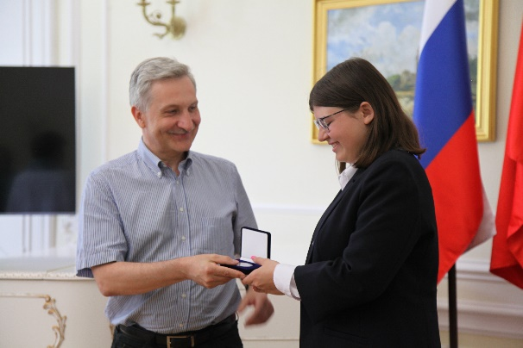
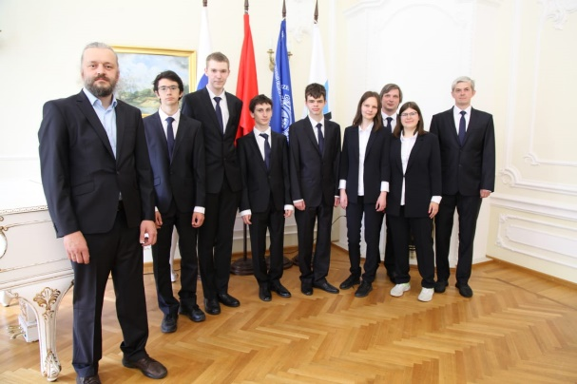
Работа с талантливой молодежью
Более 30 Герценовских внутривузовских олимпиад для поступающих в бакалавриат и магистратуру
Организатор олимпиад, результаты дипломантов которых засчитываются за результаты вступительных испытаний для при поступлении в магистратуру:
  «Всероссийская олимпиада по общей химии для студентов 1 и 2 курсов»
  Герценовская педагогическая олимпиада «Педагогические ориентиры»
  олимпиада «Детство как феномен»
  …
Июль 2022 года: РГПУ – арена для сборной России
в Международной математической олимпиаде.

Slide 30



Результат:
Разработан и реализован совместно с ИИТТО и Комитетом по образованию СПб курс повышения квалификации
«Современные практики IT-образования»
Ученик 8 класса 86 школы с которым работали студенты-наставники вышел с проектом в финал от Северо-запада конкурса «Большие вызовы» (Сириус) и получил призовые места на Балтийском научно-инженерном конкурсе
Опыт реализации проектной деятельности студентов и школьников в 2021 - 2022 уч.году
курс повышения квалификации
«Современные практики IT образования»
осенняя проектная школа
Февраль
октябрь
зимняя проектная школа
летняя проектная школа
июнь
2022

Slide 31
На основании результатов, полученных к 2023 году в дальнейшем можно будет выстроить проектную деятельность в рамках педагогических и других практик в разных подразделениях университета
Перспектива развития непрерывной проектной деятельности в РГПУ
Проведение проектной деятельности в рамках предметно-содержательной практики 3 курса:
Института информационных технологий и технологического образования
Института художественного образования
Института физики
Факультета биологии
Факультета химии
проектная деятельность в магистратуре
проведение в рамках педагогической практики 4 курса
проведение в рамках ознакомительной практики на 1 курсе
октябрь
декабрь
2023

Slide 32
Развитие материально-технической базы
университета в 2021-2022 уч.году
Средства, выделенные от приносящей доход деятельности - 8 025 091,70 руб.
В рамках выделения данных средств проводится комплекс работ по адресам:
ул. Казанская, д. 6.
- наб. реки Мойки, д. 48, литера А, корп. 1(Столовая)
- наб. реки Мойки, д. 48-50-52, корп. 20, лит АИ (текущий ремонт типографии)
180 млн. рублей на реализацию комплексного перечня мероприятий
по модернизации материально-технической базы университета
Подготовка аудиторий для проведения демонстрационного экзамена,
предметных аудиторий физики, биологии и химии, модернизации компьютерных классов,
оборудования, в том числе инклюзивного оборудования для создания доступной среды,
монтаж локально-вычислительной сети по адресам:
Вознесенский пр., д. 39А (литера Б)
Московский пр., д. 80
н. р. Мойки, д. 48, к. 1, 2, 3, 4, 12, 20,
1-линия В.О., д. 52
пер. Каховского, д.2
ул. Малая Посадская, д. 26,
пр. Стачек, д. 30.

Slide 33
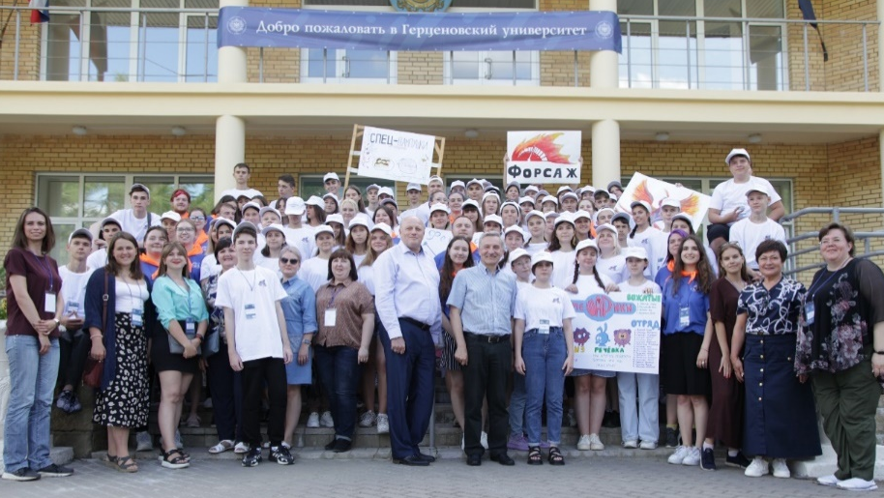
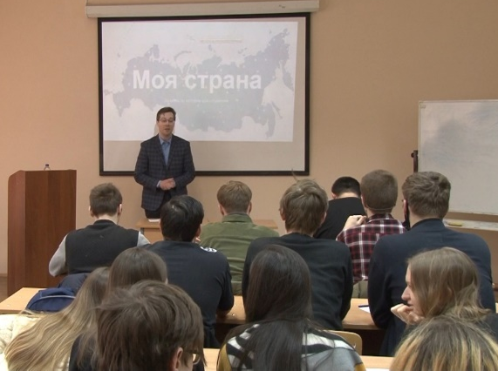
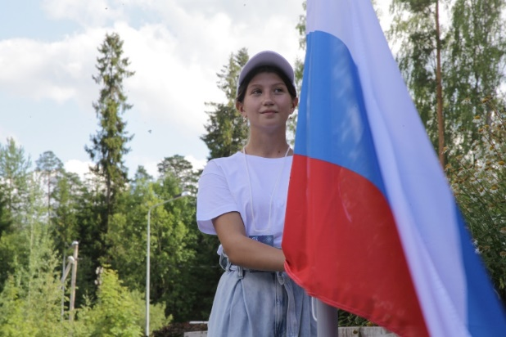
Деятельность Герценовского университета
в современных условиях
Ключевые направления деятельности
Просветительские лекции для студентов
«Университетские смены» для школьников из ДНР
Методические материалы по использованию символики России для школ

Slide 34
Позиции РГПУ им. А. И. Герцена в национальных рейтингах
33-е место в рейтинге «Национальное признание», разработанному компанией ООО «Универ. Эксперт–Академический критик»,
36-е место в рейтинге российских вузов рейтингового агентства RAEX «Эксперт РА»,
57-58 место в суммарном рейтинге вузов, участвующих в Стипендиальной программе В. Потанина,
60-61 место в национальном рейтинге университетов (НРУ), осуществляемым информационным агентством «Интерфакс»,
63-71 место в московском международном рейтинге университетов «Три миссии университета»:
Предметные рейтинги
— 2 место – «Педагогическое образование»,
— 8 место – «География»,
— 11 место – «Психология»,
— 12 место – «Лингвистика и иностранные языки»

Slide 35
Основные задачи на 2022-2023 уч.год
Проектирование Программы развития университета на 2023-2028 гг.
Разработка концепции цифровой трансформации университета.
Развитие и совершенствование образовательных программ, реализуемых на разных уровнях образования.
Совершенствование деятельности университета с учетом показателей аккредитационного мониторинга.
Развитие и совершенствование цифровой инфраструктуры и материально-технической базы университета.

Slide 36
Благодарю за внимание!
Виктория Игоревна Снегурова,
проректор по образовательной деятельности
и цифровой трансформации РГПУ им. А.И. Герцена,
snegurovavi@herzen.spb.ru
Заседание Ученого совета РГПУ им. А.И Герцена.
Санкт-Петербург.
30.08.2022

